Slide 1


Slide 2
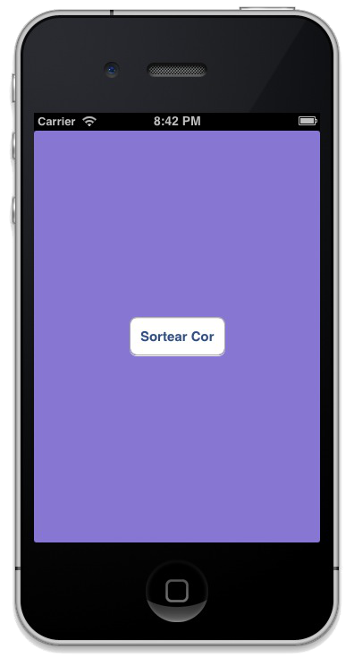
Desafio Sorteia Cores
Criar um aplicativo composto por um botão que sorteie uma cor de fundo aleatória.
IBAction
self.view
backgroundColor
arc4randon()
colorWithRed…
255.0

